Slide 1
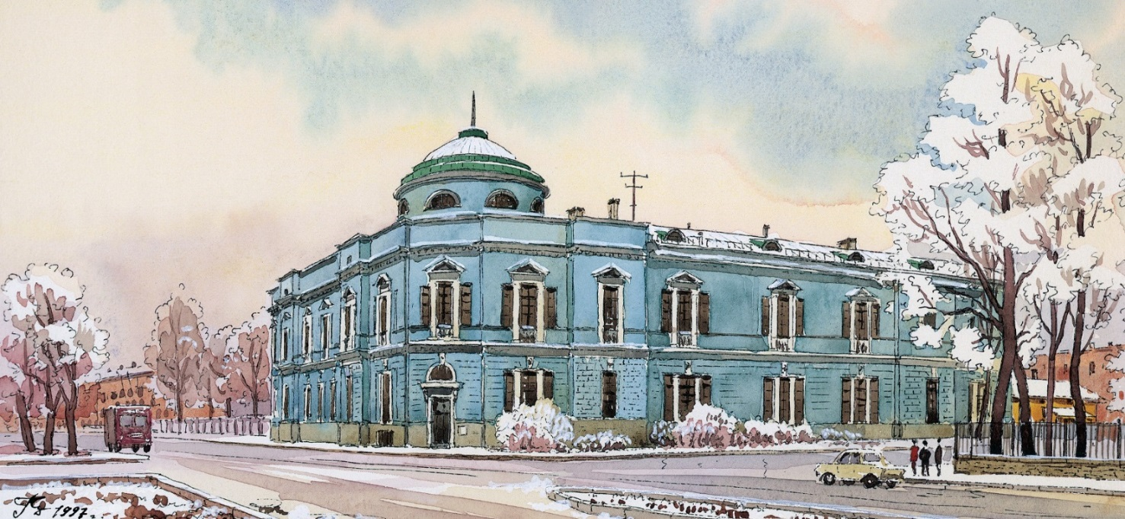
XII Всероссийский форум
«Вопросы неотложной кардиологии - 2019»
РОЛЬ А.Л. МЯСНИКОВА В СТАНОВЛЕНИИ ВОЕННО-МОРСКОЙ ТЕРАПИИ:
СОВРЕМЕННОЕ СОСТОЯНИЕ И ПЕРСПЕКТИВЫ РАЗВИТИЯ НАУЧНОГО НАПРАВЛЕНИЯ И КАФЕДРЫ
Начальник кафедры
военно-морской терапии
Военно-медицинской академии
профессор
Черкашин Дмитрий Викторович
Симпозиум, посвященный 120-летию академика А.Л. Мясникова
Москва
2019

Slide 2
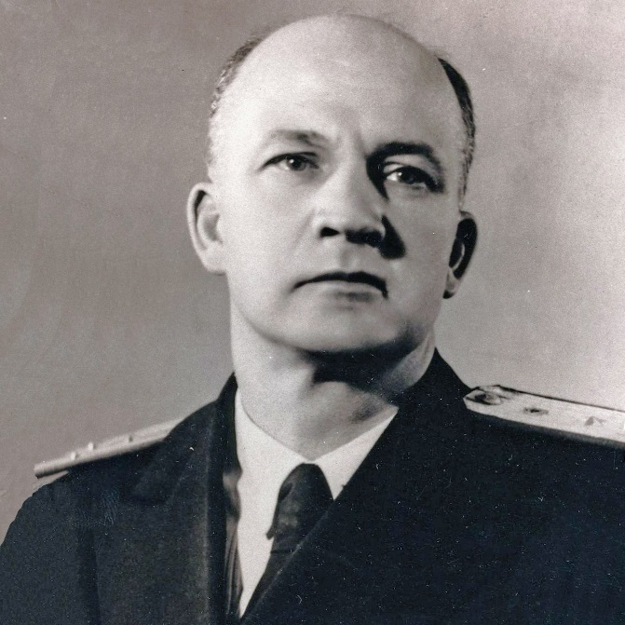
21 октября 1938 г. приказом НК ВМФ и НКЗ СССР было объявлено о формировании Военно-морского факультета при 1-м ЛМИ им. И.П. Павлова.
1938 год - профессор кафедры факультетской терапии в I ЛМИ.
Читает параллельный Г.Ф. Лангу курс вновь открытому морскому факультету.
1938 год - заведующий кафедрой факультетской терапии III Ленинградского медицинского института (III ЛМИ).
Факультетская терапевтическая клиника, которую А.Л. Мясников получил, была открыта на базе больницы им. М.С. Урицкого – тесной, старой, мало подходящей для занятий со студентами и для организации научной работы.

Slide 3
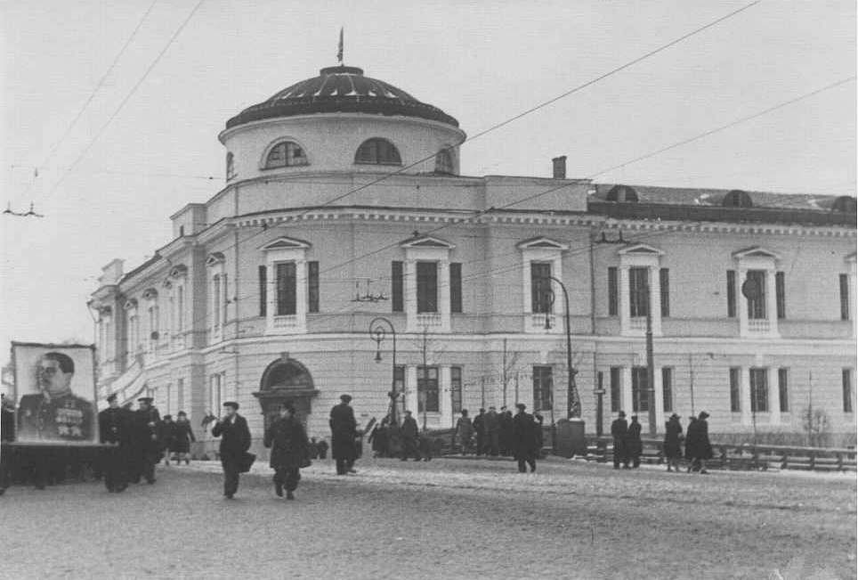
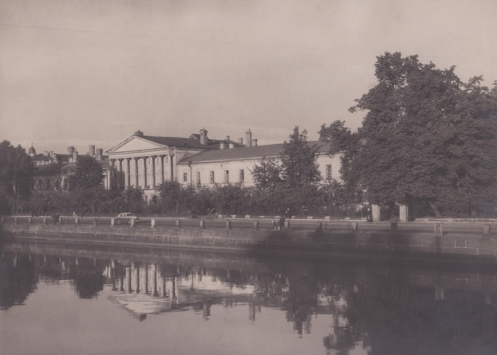
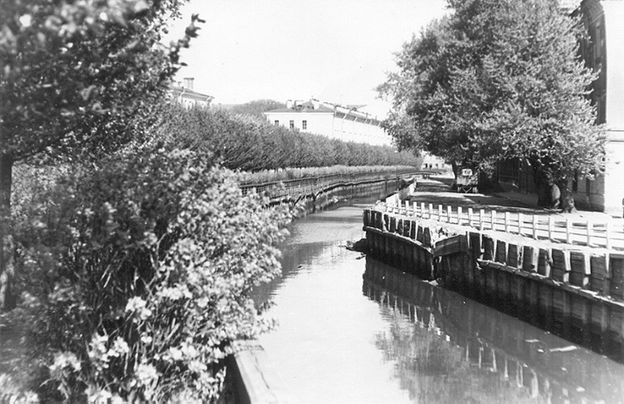
10 июля 1940 года Постановлением Совета народных комиссаров СССР создана Военно-морская медицинская академия
В соответствии с Приказом народного комиссара ВМФ № 0371 от 10 июля 1940 года набран 1 курс ВММА, другие курсы были переведены из Военно-медицинского факультета первого ЛМИ
«ВММА является высшим медицинским учебным заведением и имеет целью готовить кадры специалистов - врачей ВМФ, способных овладевать передовой наукой и техникой, вооружённых знаниями, готовых защищать Советскую Родину. ВММА должна являться объединяющим и руководящим центром медицинской мысли на флоте».
«Положение о ВММА»
3-й Ленинградский медицинский институт
НИИ санитарно-химической защиты
Военно-морской факультет при 1 Ленинградском медицинском институте

Slide 4
1940 год - Кафедра и клиника факультетской терапии переведена на территорию ВММА (Обуховской больницы) и помещалось в здании приемного отделения.
Оно состояло из небольших палат, обширного лабораторного крыла, просторной учебной комнаты.

Slide 5
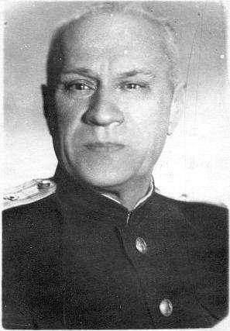
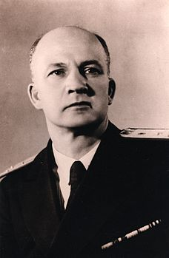
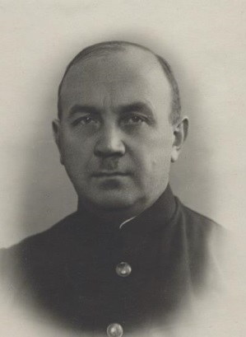
ТЕРАПЕВТИЧЕСКИЕ КАФЕДРЫ
Военно-морской медицинской академии
Кафедра
Общей терапии
Кафедра
Факультетской
терапии
Кафедра
Госпитальной
терапии
ЩУКАРЕВ
Константин Александрович
Член-корреспондент АМН СССР
МЯСНИКОВ
Александр Леонидович
Академик АМН СССР
ШАВЕРИН
Василий Михайлович
Профессор
Терапевтические кафедры ВММА возглавляли крупные ученые, выдающиеся клиницисты.
Их научные школы объединились на базе кафедры военно-морской и госпитальной терапии ВМедА, где лучшие традиции морских терапевтических кафедр поддерживались и развивались.

Slide 6
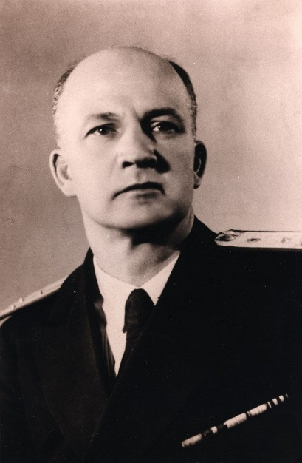
По предложению Г.Ф. Ланга в ВС СССР были введены должности главных терапевтов
29 сентября 1942 года – А.Л. Мясников назначен главным терапевтом ВМФ СССР
- уделял огромное внимание специальной подготовке терапевтов на флоте, особенностям течения заболеваний в условиях военного времени;
- придавал особое значение научно-исследователь­ской работе и, невзирая на тяжелые ус­ловия военного времени, привлекал к ней практических врачей;
- за годы войны при участии А.Л. Мяс­никова был внесен существенный вклад в изучение военно-морской профессио­нальной патологии: уточнена классифи­кация болезней водолазов, изучены де­компрессионная болезнь, повреждения внутренних органов при взрывах в мор­ской воде, военная электротравма, фото­офтальмии в Заполярье, токсикология, клиника и терапия пороховой болезни.
«Глубоко образованный и прекрасно подготовленный специалист-терапевт.
Обла­дает умением организовать работу в боль­шом врачебном коллективе.
Активно уча­ствовал в разработке и составлении руко­водящих документов по лечебному обес­печению ВМФ.
В течение 1942 года по­сетил все госпитали действующих флотов и много кораблей и частей, оказывал ре­альную практическую помощь, инструк­тируя по вопросам терапевтической специальности»
Начальник Медико-санитарного управле­ния ВМФ генерал-майор медицинской службы Ф.Ф. Андреев

Slide 8
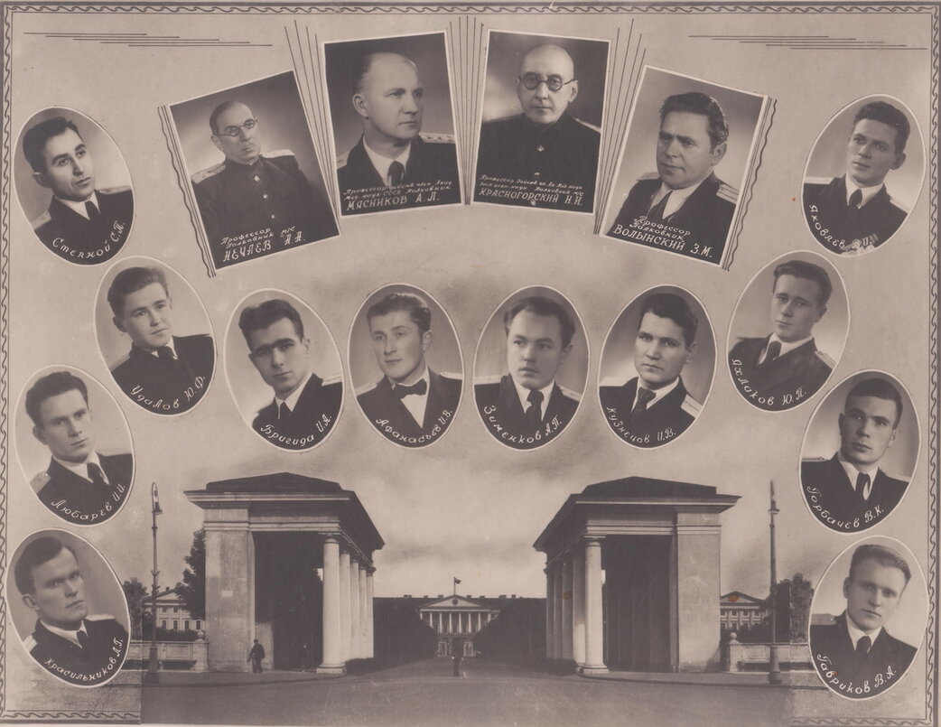
1940-1948 г.г. – выполнено более 60 научных работ
«Про­педевтика внутренних болезней» - 1944 г.
«Клиника бруцеллеза» - 1944 г.
«Клиника алиментарной дисторофии» – 1945 г.
«Эпидемические гепатиты» - 1946 г.

Slide 9
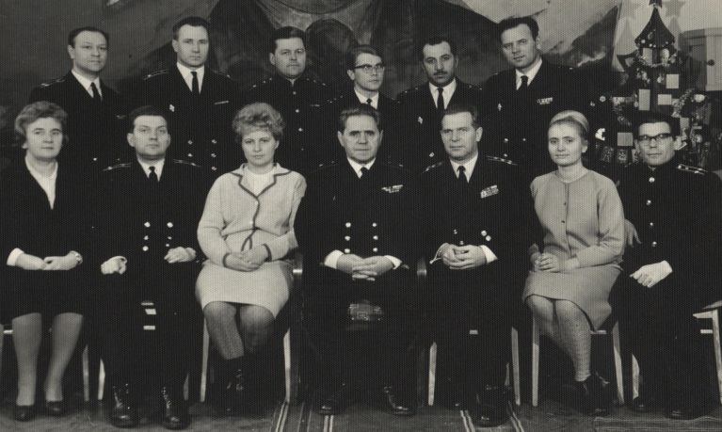
Формирование профессорско-преподавательского состава кафедры госпитальной терапии № 2 ВМА им. С.М. Кирова
1955 год
из кафедры факультетской терапии ВММА
Голиков А.П.
1958 год
из кафедры пропедевтики внутренних болезней № 2
1960 год
из кафедры факультетской терапии № 2
Н.Я. Червяковский
В.И. Гущ
В.Ф. Ковалев
А.Н. Сененко
Е.Е. Гогин
Н.А. Каменева
Л.С. Мусихин
В.И. Полякова
В.С. Соловьева
А.А. Крылов
Морские терапевтические кафедры пропедевтики внутренних болезней № 2 и факультетской терапии № 2 после окончания обучения на них в стенах ВМедА были упразднены в 1958 и 1960 г.г.

Slide 10
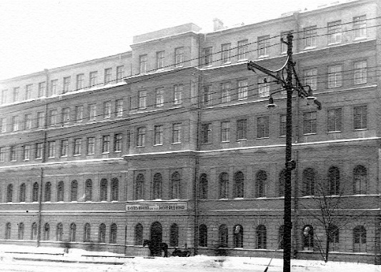
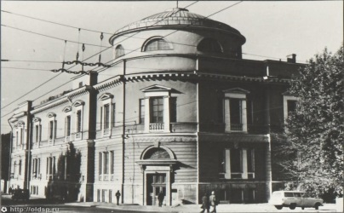
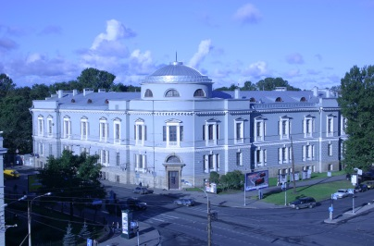
Изменения названия кафедры
Кафедра госпитальной терапии ВММА (1940-1956):
1940-1947 - Кафедра госпитальной терапии
1947-1952 - Кафедра госпитальной терапии с курсом клинической фармакологии
1952-1956 - Кафедра госпитальной терапии с курсом лечебного питания
Кафедра госпитальной терапии ВМедА (1956-2019):
1956-1960 - Кафедра госпитальной терапии №2
1960-1990 - Кафедра военно-морской и госпитальной терапии
1990-2005 - Кафедра военно-морской и общей терапии
2005-2013 - Кафедра военно-морской и госпитальной терапии
С 2013 – Кафедра военно-морской терапии.

Slide 11
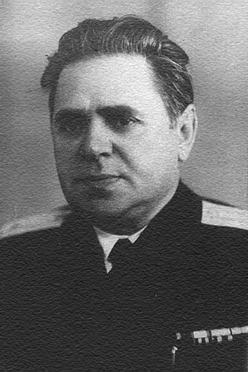
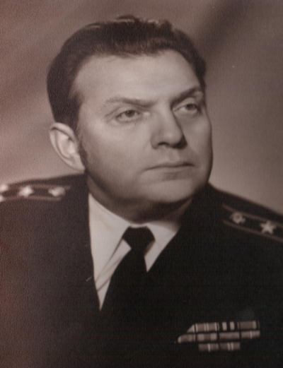
В 1960 году создана новая дисциплина - «военно-морская терапия»
В 1965 году издан учебник «Военно-морская и госпитальная терапия» под редакцией З.М. Волынского и А.А. Крылова

Slide 12
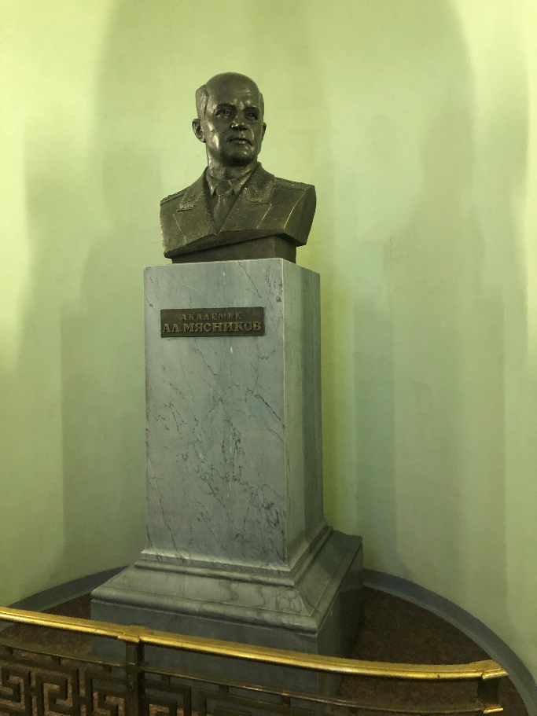
Работа кафедры в период 1997-2002 г.г.
В эти годы научные исследования были сфокусированы на проблемах ГБ, миокардитов, ИБС, нарушений ритма, ХСН, сочетаний кардиологической патологии с другими заболеваниями внутренних органов, особенностях воздействия на сердечно-сосудистую систему дыхательных газовых смесей.
Продолжены работы по морфологической диагностике болезней печени и почек. Кроме того на кафедре начаты поисковые исследования о роли апоптоза в развитии некоторых видов соматической патологии.
Руководил кафедрой военно-морской и общей терапии с 1997 по 2002 год
БОЙЦОВ
Сергей Анатольевич
доктор медицинских наук, профессор, полковник медицинской службы

Slide 13
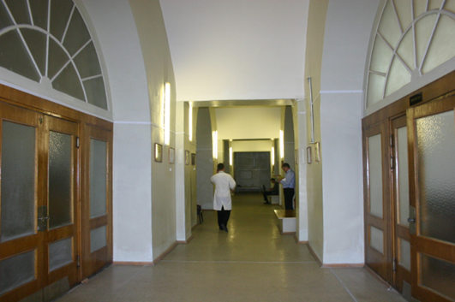
Ежегодно в клинике военно-морской терапии ВМедА проводится отбор, обследование и медицинское освидетельствование (ВВЭ) более 250 военнослужащих спецподразделений ВМФ и ГШ МО постоянной боевой готовности.
Для повышения качества лечебно-диагностических мероприятий в данном направлении в штат клиники военно-морской терапии ВМедА введено единственное в стране специальное отделение.

Slide 14
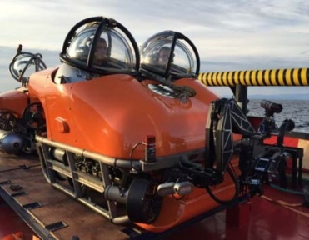
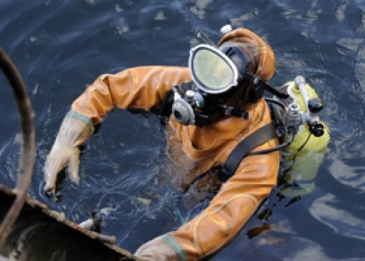
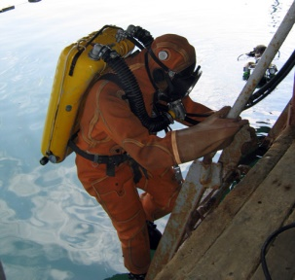
Характеристика исследований
Анализ результатов исследований охватил временной период в 28 лет.
- операторы обитаемых подводных аппаратов;
действующие водолазы молодого и среднего возраста;
акванавты, завершившие глубоководные насыщенные водолазные спуски на предельные (300 – 500 м) глубины.

Slide 15
Профессионально обусловленная трансформация системы кровообращения и значимые сдвиги показателей крови в течение 1-2 лет службы
у операторов обитаемых подводных аппаратов ВМФ.
Проведён факторный и дискриминантный анализ результатов исследований.
Происходят статистически значимые необратимые фазные сдвиги.
Форменные элементы крови:
- ретикулоциты (↑)
тромбоциты (↑)
гемоглобин (↓)
СОЭ (↑)
Показатели системы кровообращения:
- случаи син. брадикардии (↑)
ЧСС и ДАД на пике нагр. ВЭМ (↑)
макс. потребл. О2 при ВЭМ (↑)
САД и ДАД в покое (↑)
с-м ранней реп. желудочков (↑)
Липидный обмен:
триглицериды (↓)
общий холестерин (↑)
Кафедра военно-морской терапии Военно-медицинской академии им. С.М. Кирова

Slide 16
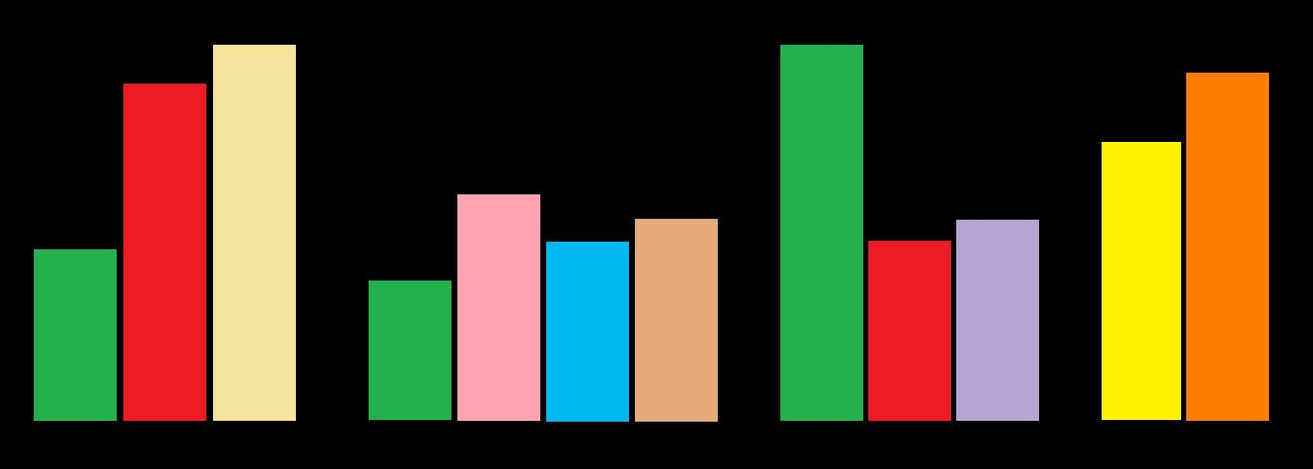
Иммунный статус водолазов и акванавтов ВМФ
БОЛЬНЫЕ МИОКАРДИТАМИ И МИОКАРДИОДИСТРОФИЯМИ
популяционная норма
АКВАНАВТЫ В ПЕРИОДЕ ПОСЛЕДЕЙСТВИЯ
ВОДОЛАЗЫ ПОСЛЕ БАРОКАМЕРЫ
(ТЕСТ УСТОЙЧИВОСТИ К ДЕКОМПР. ГАЗООБРАЗОВАНИЮ)
ВОДОЛАЗЫ ДО БАРОКАМЕРЫ
(ТЕСТ УСТОЙЧИВОСТИ К ДЕКОМПР. ГАЗООБРАЗОВАНИЮ)
СЕРДЕЧНЫЙ АНТИГЕН
АНТИТЕЛА К ДВУХСПИРАЛЬНОЙ ДНК
ЛЁГОЧНЫЙ АНТИГЕН
АКВАНАВТЫ
ПОСЛЕДЕЙСТВИЕ
референсные
значения
референсные
значения
ДЕЙСТВУЮЩИЕ
ВОДОЛАЗЫ
РЕАКТИВНОСТЬ
Т- И В-
ИММУНИТЕТА
У ВОДОЛАЗОВ
ПОД ДЕЙСТВИЕМ
ФАКТОРОВ
ГИПЕРБАРИИ
АНТИТЕЛА К
СЕРДЕЧНОМУ
ФЕРМЕНТУ
КАРДИОМИОЗИНУ
У АКВАНАВТОВ
СРАВНЕНИИ С БОЛЬНЫМИ
РЕЗУЛЬТАТЫ РЕАКЦИИ ТОРМОЖЕНИЯ МИГРАЦИИ ЛЕЙКОЦИТОВ У АКВАНАВТОВ
В ПЕРИОДЕ ОТДАЛЁННОГО ПОСЛЕДЕЙСТВИЯ
КОНЦЕНТРАЦИЯ
АПОПТОТИЧЕСКИХ
АУТОАНТИТЕЛ
У ВОДОЛАЗОВ
И АКВАНАВТОВ
СРЕДИ ВОДОЛАЗОВ И АКВАНАВТОВ ИЗВЕСТНЫ СЛУЧАИ КАК ОНКО-, ТАК И АУТОИММУННЫХ ЗАБОЛЕВАНИЙ

Slide 17
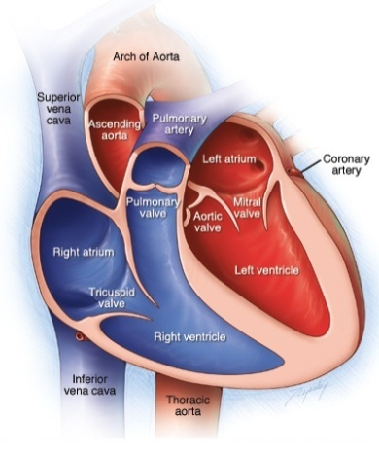
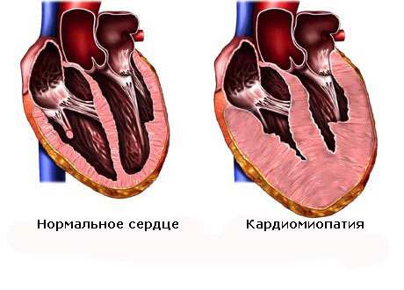
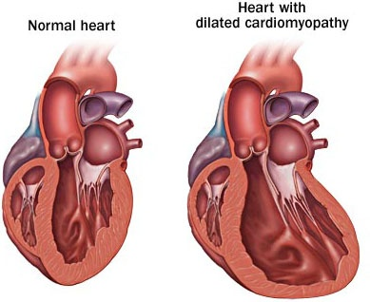
РЕМОДЕЛИРОВАНИЕ КАМЕР СЕРДЦА
Военнослужащие
35 - 40 лет
без воздействия
факторов гипербарии
в анамнезе
Акванавты,
завершившие профессиональную деятельность
39 – 65 лет
Молодые
водолазы,
возраста до 40 лет
ГИПЕРТРОФИЯ БЕЗ ДИЛАТАЦИИ
НОРМА
за 5 лет
за 10 лет
ДИЛАТАЦИЯ БЕЗ ГИПЕРТРОФИИ
© Черкашин Д.В., 1997 - 2009
© Чумаков А.В.и др., 2005 - 2013
© Чумаков А.В.и др., 2005 - 2013
Кафедра военно-морской терапии Военно-медицинской академии им. С.М. Кирова

Slide 18
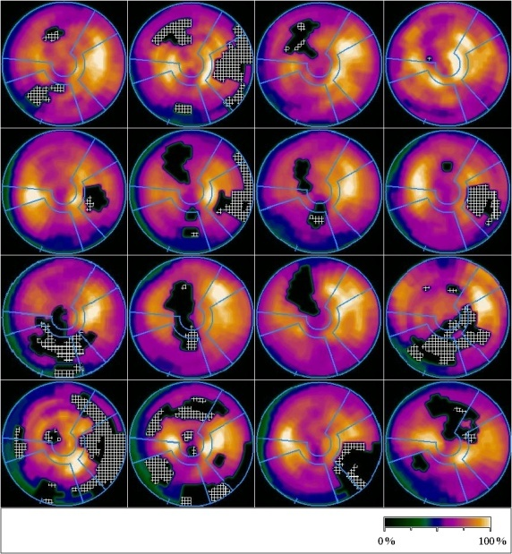
«Гипербарический миокард» у водолазов и акванавтов ВМФ
Транзиторное снижение перфузии миокарда при очень высоких показателях физической и аэробной работоспособности и отсутствии ангиографических признаков поражения коронарных артерий.
Возможные причины:
Вазоспастические реакции коронарных артерий в ответ физическую нагрузку вследствие изменения нервной регуляции деятельности сердца.
Нарушение трансмембранного транспорта в кардиомиоцитах.
Извращение митохондриальной активности в кардиомиоцитах.

Slide 19
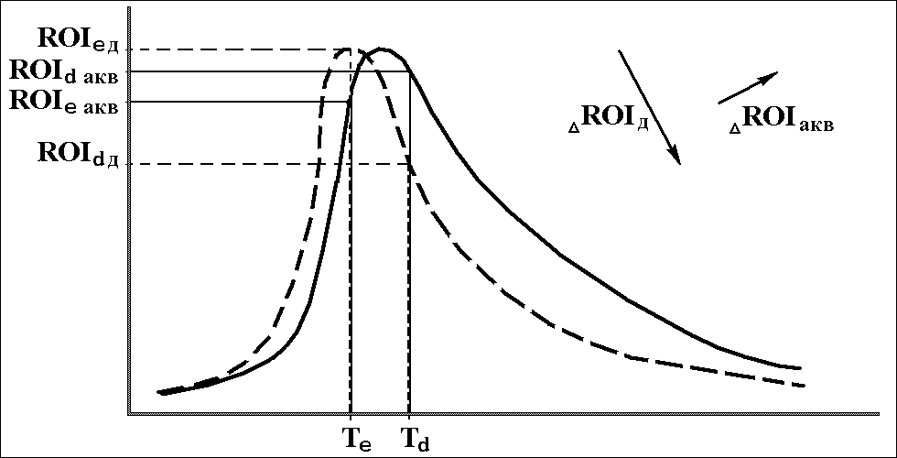
«Периферический симпатолитический эффект»
и замедление клеточного метаболизма у акванавтов ВМФ
В совокупности с транзиторным снижением перфузии миокарда на фоне высокой работоспособности, торможением синтеза апоптотических аутоантител к органам и тканям описанное явление может свидетельствовать о наличии у акванавтов замедления клеточного метаболизма.
При адреносцинтиграфии у акванавтов выявлено замедление обмена норадреналина на уровне постганглионарных пресинаптических нервных окончаний без изменения вегетативной регуляции в покое – «периферический симпатолитический эффект».

Slide 20
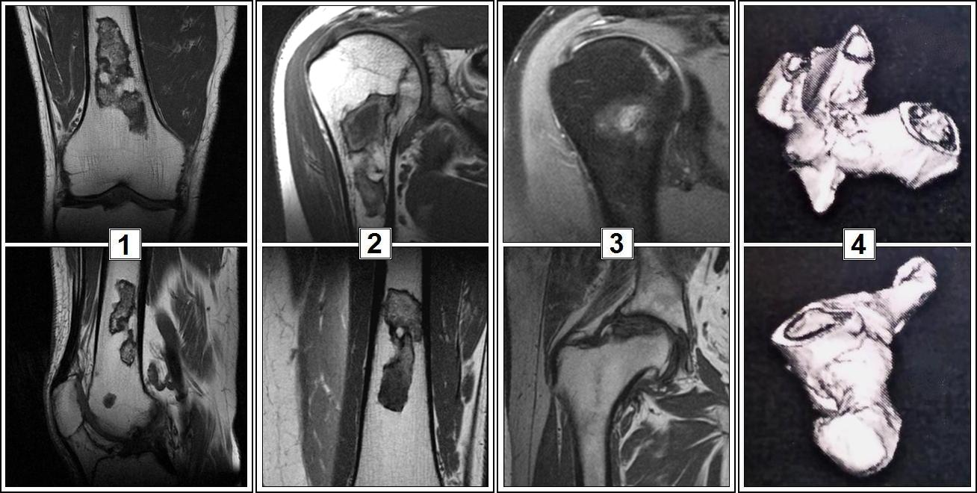
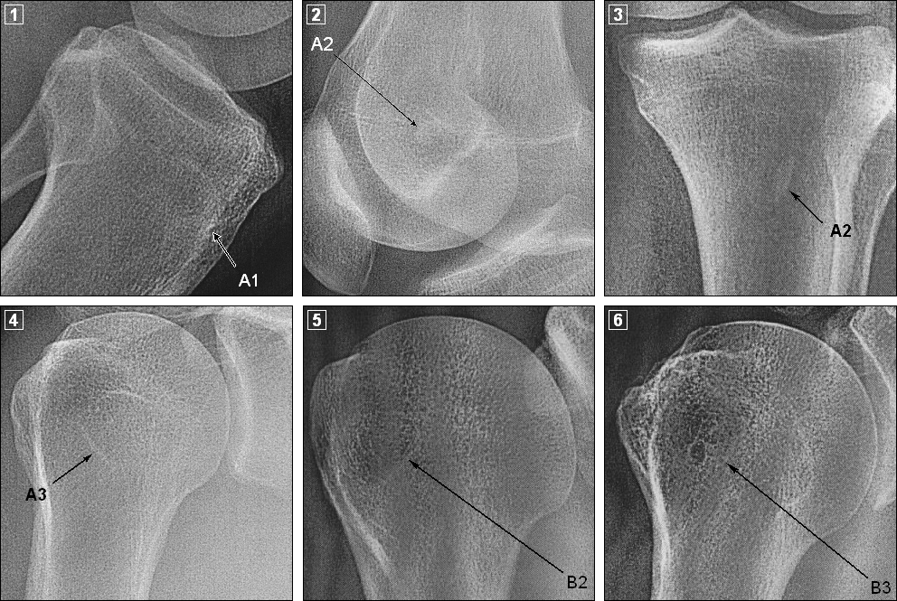
«Дисбарогенная остеоартропатия»
МРТ и КТ
Кистозная и склеротическая перестройка крупных суставов, нередко с истончением и разрушением кортикального слоя. Внутри кисты выполнены фиброзно-жировым содержимым, что затрудняет интерпретацию результатов рентгенографии. МРТ позволяет получать более точную диагностическую информацию с уточнением локализации, размеров и структуры дефектов.
РЕНТГЕНОГРАФИЯ

Slide 21
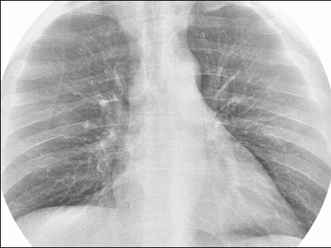
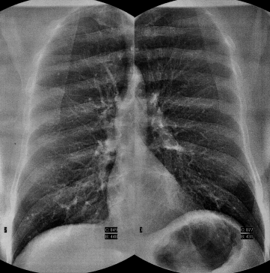
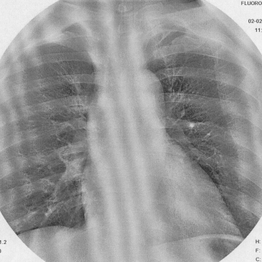
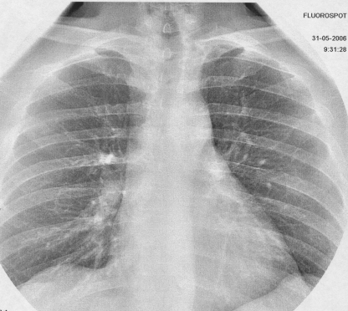
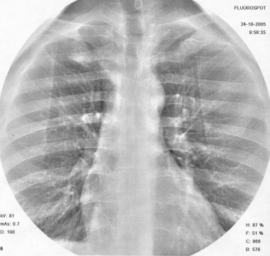
Состояние системы органов дыхания
водолазов и акванавтов: «лёгкое водолаза»
Выраженный перибронхиальный пневмофиброз и умеренная эмфизема
Прогрессирование рентгенпризнаков эмфиземы и перибронхиального пневмофиброза при снижении скоростных показателей лёгочной вентиляции.
Кафедра военно-морской терапии Военно-медицинской академии им. С.М. Кирова

Slide 22
МЕДИЦИНСКАЯ И СОЦИАЛЬНАЯ ЗНАЧИМОСТЬ НИЗ
(ОФИЦЕРЫ И ПРАПОРЩИКИ)
ПЕРВИЧНАЯ ЗАБОЛЕВАЕМОСТЬ
Трудопотери
болезни органов дыхания
болезни костно-мышечной системы
болезни кожи и подкожной клетчатки
болезни органов пищеварения
болезни органов кровообращения
болезни нервной системы
травмы и отравления
психические расстройства
болезни эндокринной системы
новообразования
прочие
УВОЛЬНЯЕМОСТЬ
СМЕРТНОСТЬ

Slide 23
РАСПРОСТРАНЕННОСТЬ ФР РАЗВИТИЯ ССЗ В ВС И СРЕДИ НАСЕЛЕНИЯ РФ (%)
ФР | В ВС РФ | НАСЕЛЕНИЕ РФ
Курение | 63,8 | 39
Ожирение | 0,1 | 27
Дислипидемия | 54,8 | 58
АГ | 14,6 | 40
Хронический стресс | 30-50 | 30-70
Гипергликемия/СД | 0,035/0,008 | 5
ДОПОЛНИТЕЛЬНЫМ ФР РАЗВИТИЯ НИЗ В ВС ЯВЛЯЕТСЯ СПЕЦИФИЧЕСКОЕ ВОЗДЕЙСТВИЕ ФАКТОРОВ ВОЕННОГО ТРУДА НА ОРГАНИЗМ ВОЕННОСЛУЖАЩЕГО

Slide 24
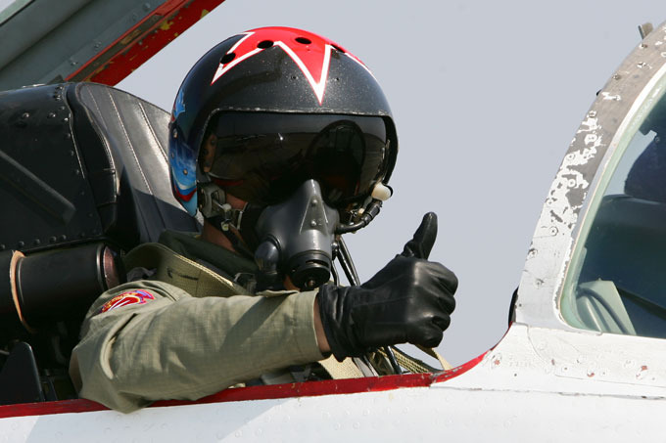
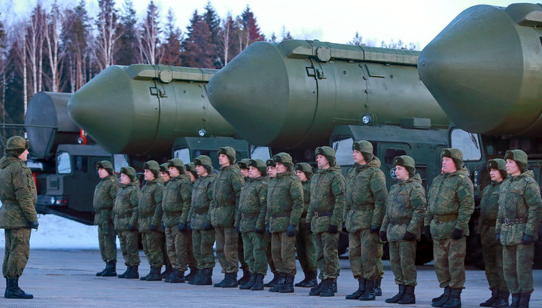
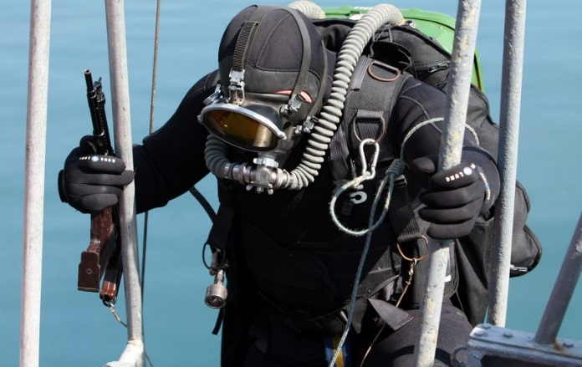
ВОЗДЕЙСТВИЕ ВРЕДНЫХ ФАКТОРОВ ВОЕННОГО ТРУДА
ФИЗИЧЕСКИЕ ФАКТОРЫ
ХИМИЧЕСКИЕ ФАКТОРЫ
БИОЛОГИЧЕСКИЕ ФАКТОРЫ
СОЦИАЛЬНО-ПСИХОЛОГИЧЕСКИЕ ФАКТОРЫ
Перепады барометрического давления
Искусственная газовая среда
Работа с микроорганизмами I и II групп патогенности
Высокое нервно-эмоциональное напряжение
Снижение атмосферного и парциального давления О₂
Конденсаты выхлопных газов
Изоляция с относительной сенсорной и социальной депривацией
Механические колебания и ускорения
Компоненты ракетных топлив
Шумы, вибрация
Гиподинамия и гипокинезия
Высокотоксичные вещества, токсичные химикаты, относящиеся к химическому оружию
Отсутствие (недостаток) УФО
Нарушенный суточный цикл в связи с ночной занятостью
Снижение температуры окружающей среды
ИИ, воздействие РА веществ
Электромагнитное излучение

Slide 25
РАСПРОСТРАНЕННОСТЬ ОСНОВНЫХ ФАКТОРОВ РИСКА РАЗВИТИЯ СЕРДЕЧНО-СОСУДИСТЫХ ЗАБОЛЕВАНИЙ В ВИДАХ ВС РФ
Для ВКС характерна наибольшая распространенность следующих ФР:
АГ;
психосоциальный стресс.
Для ВМФ характерна наибольшая распространенность следующих ФР :
повышенная масса тела;
дислипидемия;
недостаточная физическая активность.
Для СВ характерна наибольшая распространенность следующих ФР:
курение;
недостаточное потребление фруктов и овощей;
избыточное потребление алкоголя.

Slide 26
Значимые ассоциации полиморфных маркеров гена ADRB1 (гена β1-адренорецепторов)
с изменениями показателей структурно-функционального состояния системы кровообращения
n=76
Arg389Arg
Ser49Ser
Ser49Gly
Arg389Gly
Ser49Ser
Gly389Gly
Gly49Gly
Ser49Gly
Gly49Gly
Ser49Ser
Ser49Gly
Gly49Gly
30,3%
19,4%
1,3%
32,9%
9,2%
0%
6,6%
0%
0%
Полученные результаты
Значимые ассоциации полиморфных маркеров гена ADRB2 (гена β2-адренорецепторов)
с изменениями показателей структурно-функционального состояния системы кровообращения
n=76
Arg16Arg
Glu27Glu
Glu27Gln
Arg16Gly
Glu27Glu
Gly16Gly
Gln27Gln
Glu27Gln
Gln27Gln
Glu27Glu
Glu27Gln
Gln27Gln
0%
0%
7,9%
34,2%
13,2%
36,1%
7,9%
5,3%
14,5%
Notes:
Так как эффекты отдельных полиморфных маркеров не выявили значимых различий в показателях, характеризующих ССС, был осуществлен анализ ассоциаций на уровне комбинаций полиморфных маркеров генов ADRB1 и ADRB2. При проведении исследования анализировалось 6 комбинаций полиморфных маркеров гена ADRB1, при этом из них имели значимые ассоциации с изменениями показателей структурно-функционального состояния системы кровообращения- 4 комбинации.
2. Для гена ADRB2 7 комбинаций полиморфных маркеров, при этом из них имели значимые ассоциации с изменениями показателей структурно-функционального состояния системы кровообращения- 3 комбинации.
3. Отсутствие определенных комбинаций полиморфных маркеров генов ADRB1 и ADRB2 может свидетельствовать либо о малой встречаемости данных полиморфизмов в популяции в целом, либо является признаком эффективности осуществляемого отбора военно-морских специалистов.
Применение группового дисперсионного анализа позволило определить тенденции (уменьшение или увеличение) групп показателей (которые объединялись в клаcтеры) у носителей определенных комбинации полиморфных маркеров генов ADRB1 и ADRB2.

Slide 27
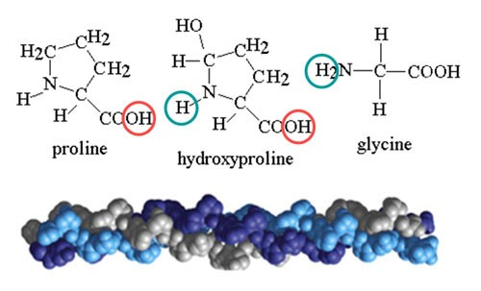
Продолжающиеся исследования
С помощью комплексного исследования сердечно-сосудистой системы оценить истинный возраст сердца и сосудов у молодых мужчин - водолазов по сравнению со здоровыми лицами того же возраста, не подвергавшимся воздействию гипербарии, и установить связь этих изменений с полиморфизмом генов участвующих в синтезе и деградации коллагена (ген альфа-цепи коллагена 1 типа COL1A1 и ген коллагеназы-1 MMP1).
А.Н. Никашин, 2018
Структура молекулы коллагена
Ожидаемый медико-социальный и экономический эффект
1. Внедрение новых методов ранней диагностики патологических изменений в сердечно-сосудистой системе у здоровых мужчин. По полученным результатам планируется усовершенствовать методику отбора и освидетельствования водолазов.
2. Ранняя, досимптомная диагностика в сердечно-сосудистой системе у лиц, подвергающихся воздействию гипербарии, в том числе с учетом роли генетических факторов.
3. Разработка и внедрение новых технологий как первичной, так и вторичной профилактики сердечно-сосудистых событий лиц, подвергающихся воздействию гипербарии.

Slide 28
Оценено морфо-функциональное состояние сосудов и центральной гемодинамики, показателей метаболизма липидов в зависимости от уровня гомоцистеина и полиморфизма генов метилентетрагидрофолатредуктазы (MTGFR) и метионин синтазы (MTR) у мужчин, страдающих ИБС.
У.В. Бергер, 2017
P=0,001
Гомоцистеин (мкмоль/л)
Гомоцистеин (мкмоль/л)
С677Т полиморфизм гена MTHFR и A2756G полиморфизм гена MTR ассоциированы с уровнем гомоцистеина в крови.
Гомоцистеин имеет самостоятельно значение как фактор риска развития ишемической болезни сердца, уровень которого находится под генетическим контролем.

Slide 29
Благодарю
за внимание!
«Человеческую жизнь нельзя назвать ни длинной, ни короткой, так как, в сущности, она именно и служит масштабом, которым мы измеряем все остальные сроки...»
Шопенгауэр Артур «Мир как воля и представление»

